Slide 1
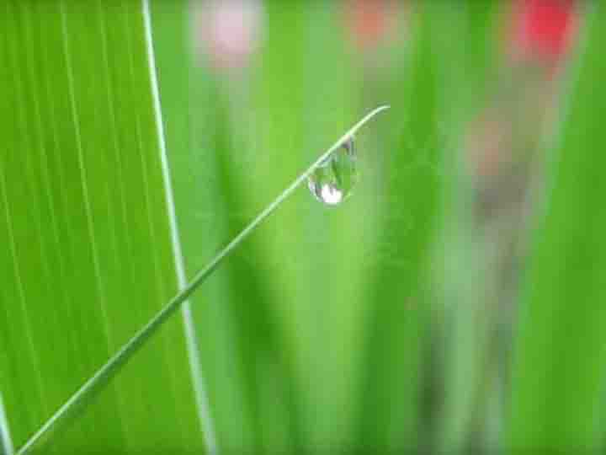
萬物充滿祢的恩典
詞:李信儀
曲:游智婷

Slide 2
萬物充滿祢的恩典
春風吹來一陣
玉蘭花香味
樹頭枝 雀鳥
歡喜佇吟詩

Slide 3
萬物充滿祢的恩典
溪水邊草埔
青翠水果甘甜
我看見 上帝的
疼充滿佇萬物

Slide 4
萬物充滿祢的恩典
一枝草
一點露
顯明天父
大慈愛

Slide 5
萬物充滿祢的恩典
一口氣
一滴水
賞賜阮
活命的豐盛

Slide 6
萬物充滿祢的恩典
哈利路亞 哈利路亞
一生惦佇 主的裡面
讚美你創造 大權能

